Slide 1

Особенности практики наставничества среди мастеров производственного обучения
в ГПОАУЯО Любимском аграрно-политехническом колледже
Подготовила: мастер п/о,
председатель ЦК мастеров п/о
Мартова Татьяна Владимировна

Slide 2



Slide 3

Задача наставника - помочь начинающему педагогу реализовать себя, развить личностные качества, коммуникативные и управленческие умения в образовательной деятельности организации.

Slide 4
Основные задачи наставничества:
привитие молодым специалистам интереса к педагогической деятельности и закрепление педагогов в образовательном учреждении;
ускорение процесса профессионального становления преподавателя и развитие способности самостоятельно и качественно выполнять возложенные на него обязанности по занимаемой должности;
адаптация к корпоративной культуре, усвоение лучших традиций коллектива колледжа и правил поведения в образовательном учреждении, сознательного и творческого отношения к работе.

Slide 5
МОЛОДЫЕ СПЕЦИАЛИСТЫ
мастер производственного обучения, пришедший с производства
(6 человек)
мастер производственного обучения - выпускник колледжа
(3 человека)
Направления подготовки студентов
Сельское хозяйство
Общественное питание
ЖКХ
Трое из них обучают по адаптированным программам слушателей из числа лиц с ОВЗ (выпускников коррекционных учебных заведений).

Slide 6
МОДЕЛИ НАСТАВНИЧЕСТВА
Традиционное наставничество: «один на один» | Наставник, как правило, успешный и опытный профессионал, работает с менее опытным подопечным (или протеже) для улучшения работы, карьерного роста и налаживания рабочих связей
Групповое наставничество | Связь нескольких лиц с более опытными коллегами («Круг наставничества»)
Партнерское наставничество: «равный – равному» | Наставником является сотрудник, равный по уровню подопечному, но с опытом работы в предметной области, которым партнер не обладает

Slide 7

ЭТАПЫ ВЗАИМОДЕЙСТВИЯ НАСТАВНИКА И МОЛОДОГО СПЕЦИАЛИСТА
Адаптационный
Основной
Контрольно-оценочный

Slide 8




I период (1 год работы)
II период (2-3 годы работы
III период (4-5 годы работы)

Slide 9
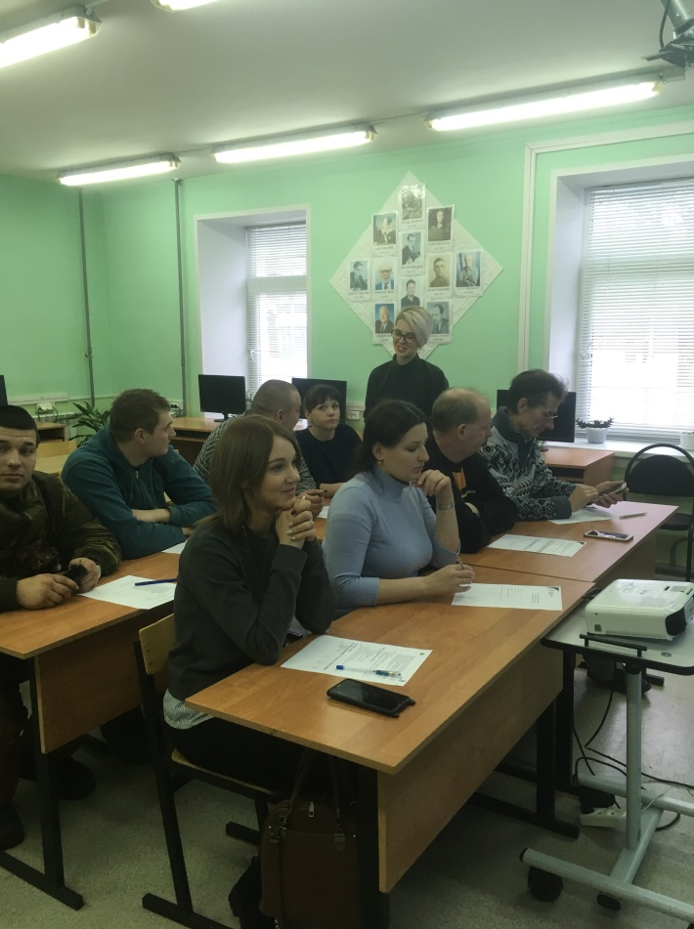
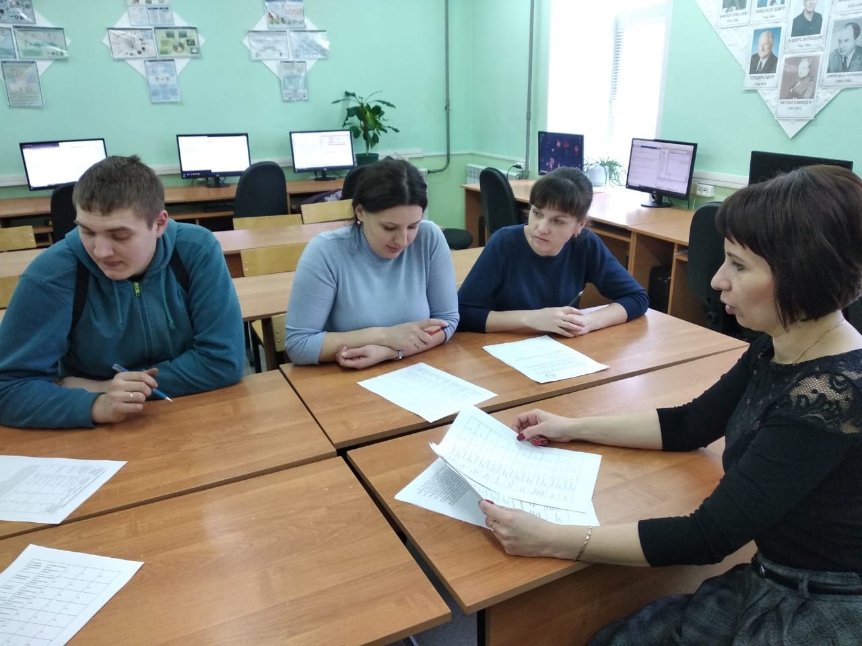
ФОРМЫ РАБОТЫ С МОЛОДЫМИ СПЕЦИАЛИСТАМИ:
Коллективная работа
− Методический совет
− Методический семинар
− Круглый стол
− День молодого педагога

Slide 10
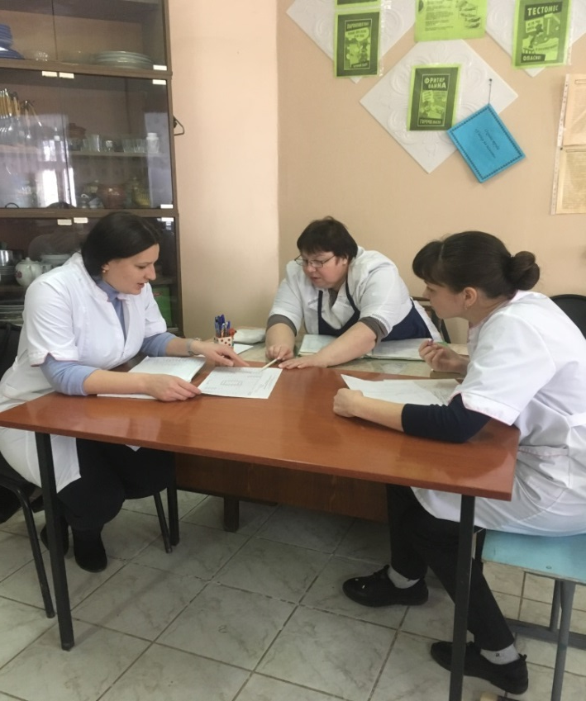
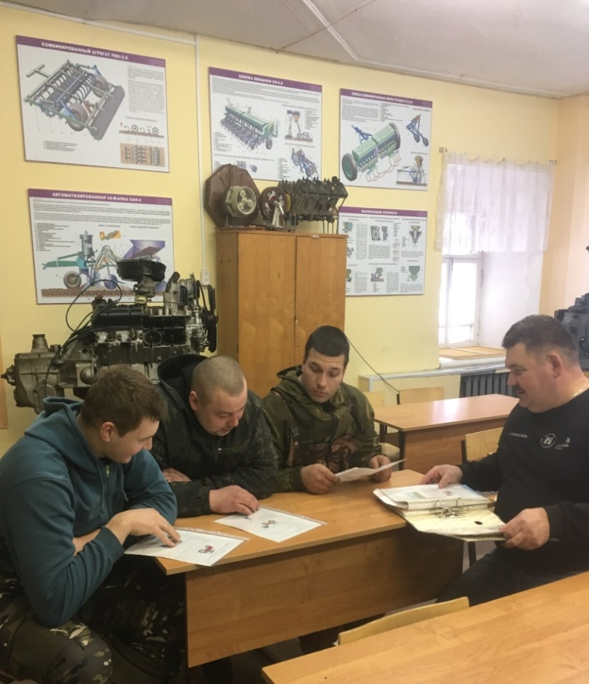
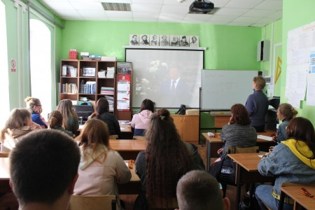
ФОРМЫ РАБОТЫ С МОЛОДЫМИ СПЕЦИАЛИСТАМИ:
Групповая работа
− Групповое консультирование
− Групповые дискуссии
− Обзоры педагогической литературы
− Открытые уроки

Slide 11
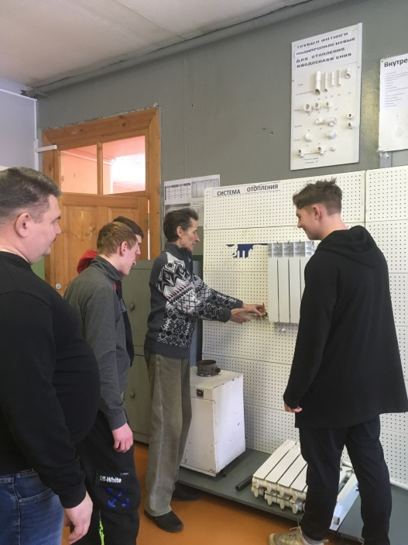
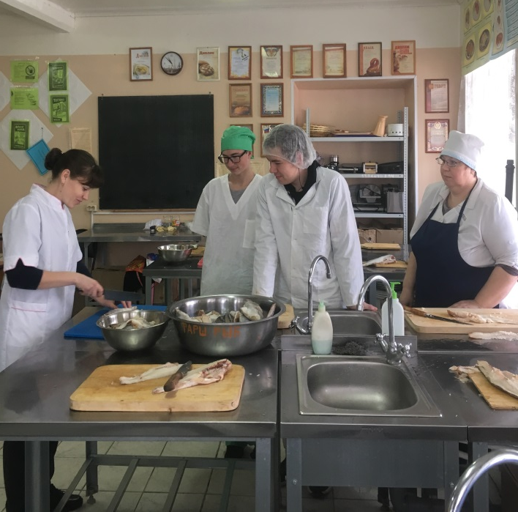
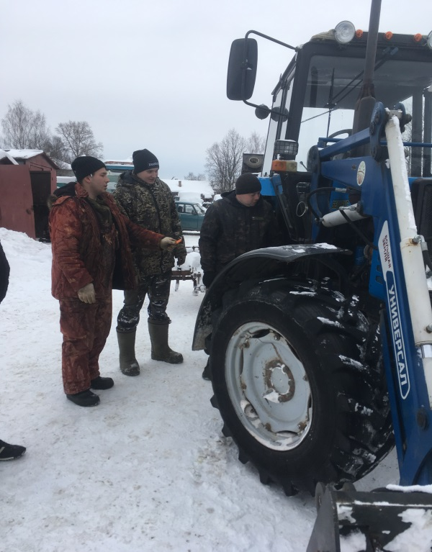
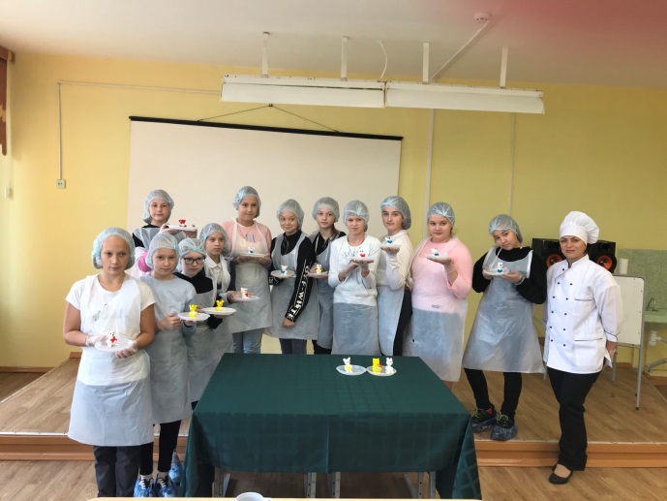
ФОРМЫ РАБОТЫ С МОЛОДЫМИ СПЕЦИАЛИСТАМИ:
Индивидуальная работа
− Индивидуальные консультации
− Практические занятия

Slide 12
ПЛАН РАБОТЫ
ПЕДАГОГА – НАСТАВНИКА С МОЛОДЫМ СПЕЦИАЛИСТОМ
Содержание деятельности:
1. Анализ нормативно-программной документации;
2. Разработка учебно-программной документации;
3. Проектирование учебных занятий и их обеспечение ;
4. Оценка результатов деятельности педагога;
5. Оценка результатов обучения;
Ожидаемые результаты:
1. Качественная реализация программ с учетом требований НПД
2. Обеспечение качественного освоения обучающимися профессиональных и общепрофессиональных компетенций
3. Повышение уровня компетентности педагога (аттестация)
4. Успешность освоения профессии и трудоустройство

Slide 13
МЕРОПРИЯТИЯ ПО ПЛАНИРОВАНИЮ, ОРГАНИЗАЦИИ И СОДЕРЖАНИЮ ДЕЯТЕЛЬНОСТИ
Содержание мероприятий |  |  | Контроль
Работа по дисциплинам | Воспитательная работа | Работа с нормативной документацией
Сентябрь
1.Изучение ФГОС СПО, рабочих программ по дисциплинам, учебной практики, календарно-тематического планирования. 2. Оказание помощи в разработке КТП. | 1.Изучение плана воспитательной работы колледжа, составление плана воспитательной работы колледжа. 2. Консультации по вопросу возрастных особенностей студентов. | 1.Изучение нормативно – правовой базы колледжа (календарный учебный график, учебный план, ОПОП СПО, план работы колледжа на учебный год, документы строгой отчетности). 2. Практикум: «Ведение документации» (классный журнал, производственный журнал, личные дела студентов». | Контроль ведения журнала, контроль качества составления КТП.

Slide 14
МЕРОПРИЯТИЯ ПО ПЛАНИРОВАНИЮ, ОРГАНИЗАЦИИ И СОДЕРЖАНИЮ ДЕЯТЕЛЬНОСТИ
Содержание мероприятий |  |  | Контроль
Работа по дисциплинам | Воспитательная работа | Работа с нормативной документацией
Октябрь
1.Занятие: «Современный урок и его организация. Использование современных педагогических технологий». 2. Оказание помощи в подготовке и проведении занятий в соответствии с требованиями ФГОС. 3. Практикум " Цель урока и его конечный результат". 4.Взаимопосещение уроков с последующим анализом. | Практикум: «Совместная разработка внеклассного мероприятия». | Самообразование педагога. Изучение документов по ФГОС | Контроль качества составления поурочных планов, посещение уроков, внеурочных занятий.

Slide 15

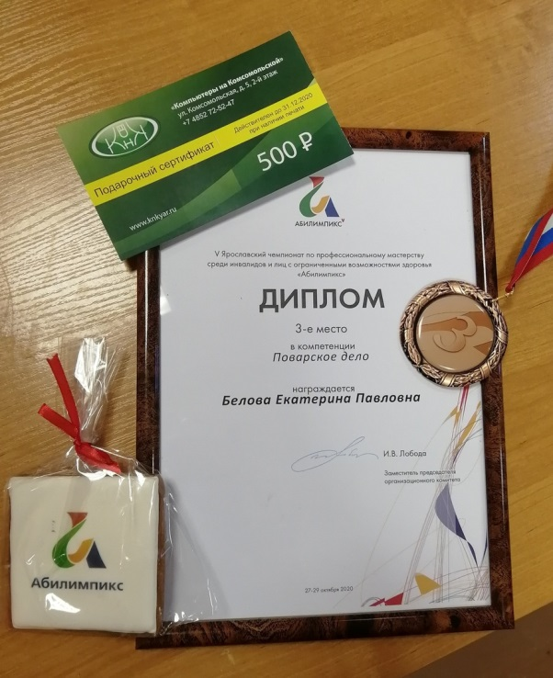
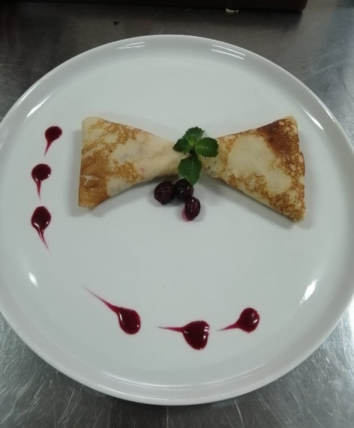
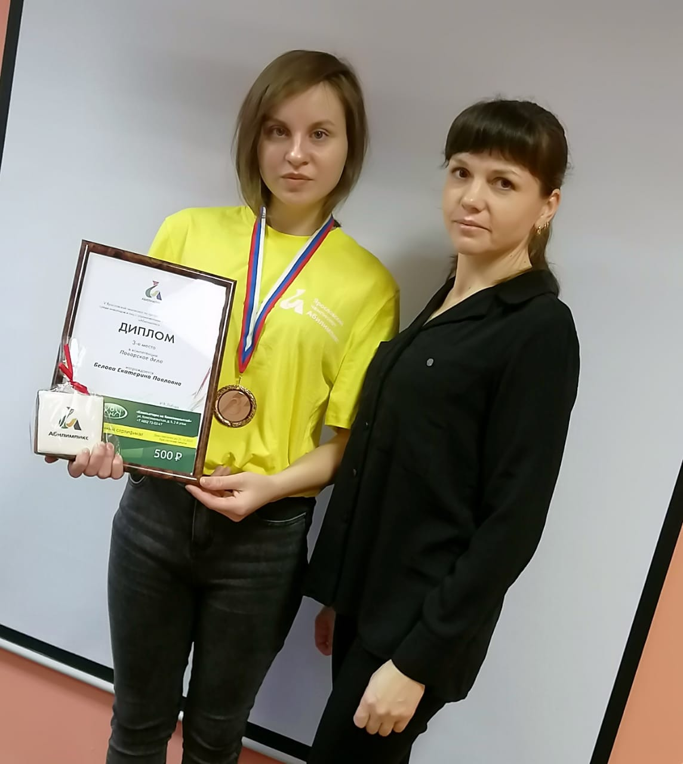
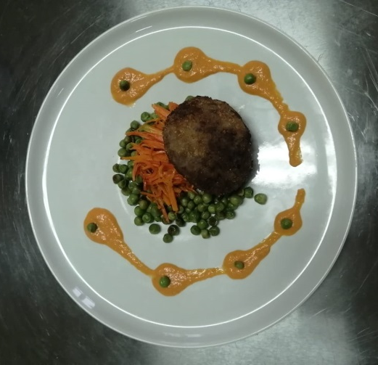
Успешность молодого педагога
Достижения студентов
Достижения педагога
V Ярославский чемпионат "Абилимпикс«
Белова Екатерина, заняла III место.

Slide 16

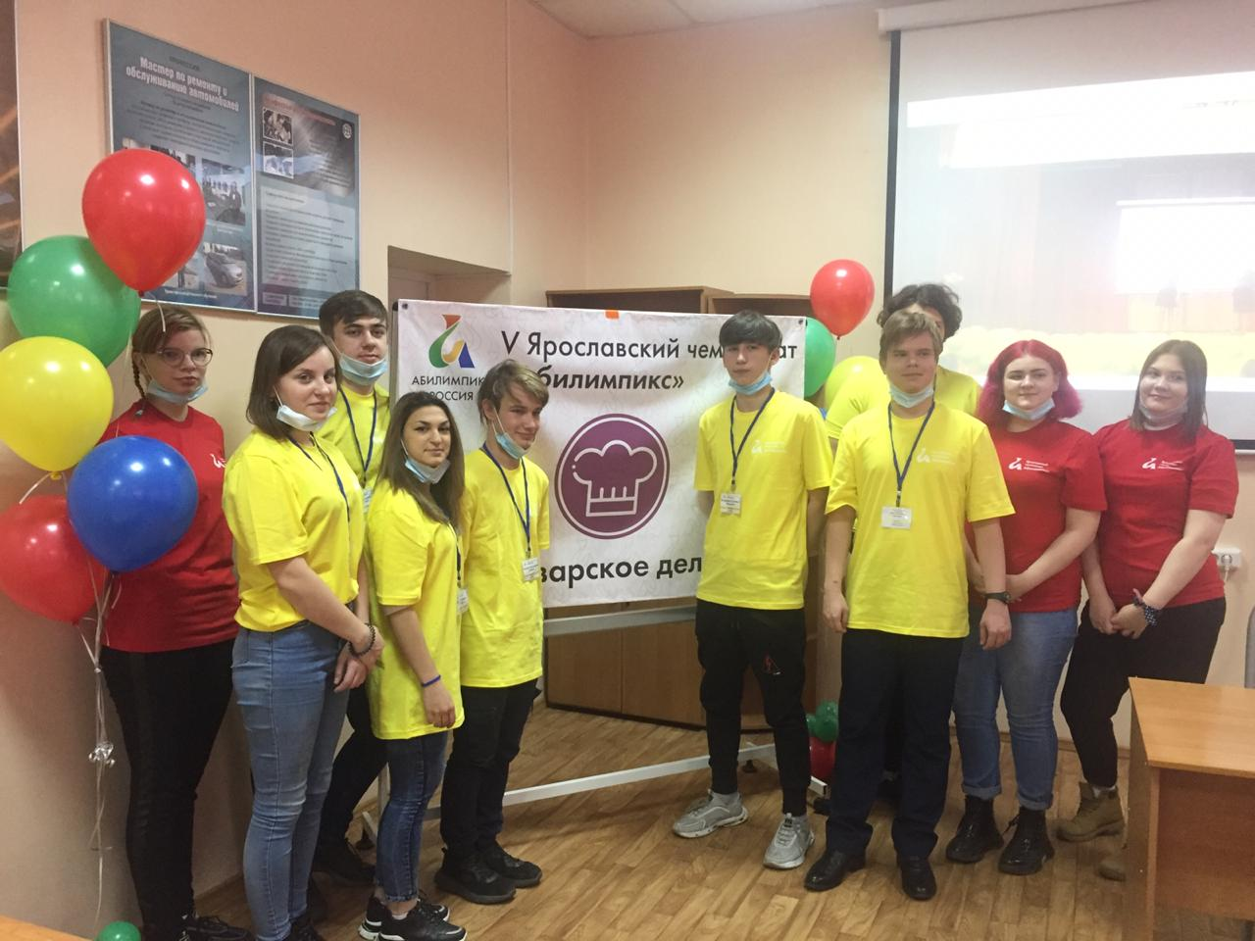
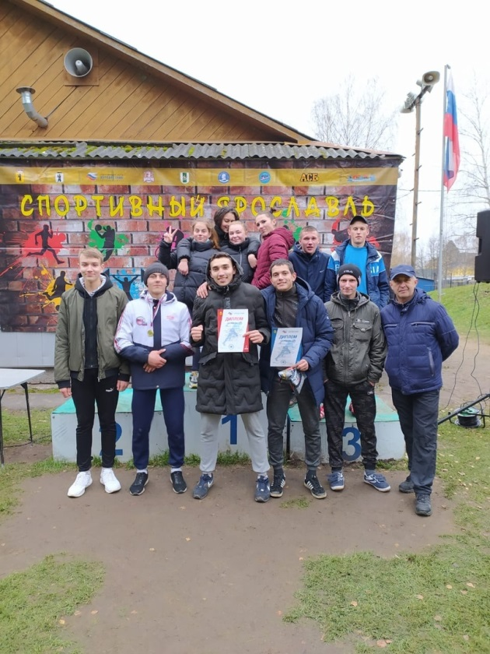
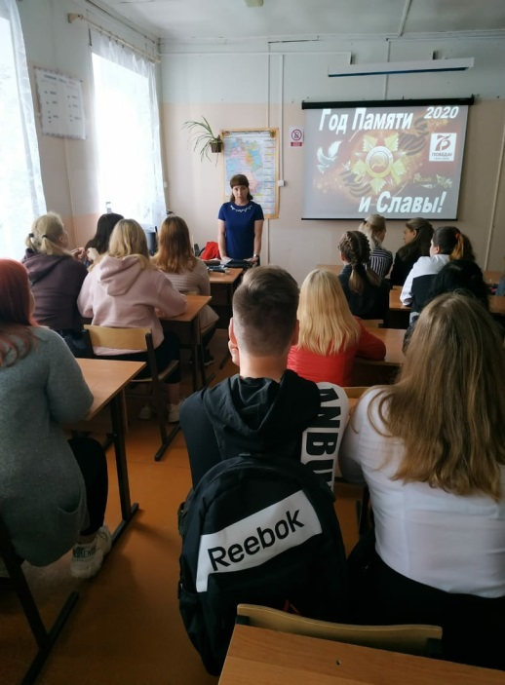

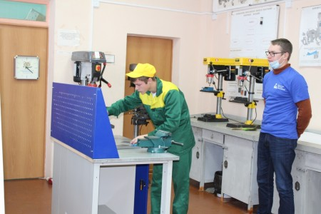
Успешность молодого педагога

Slide 17


